Slide 1
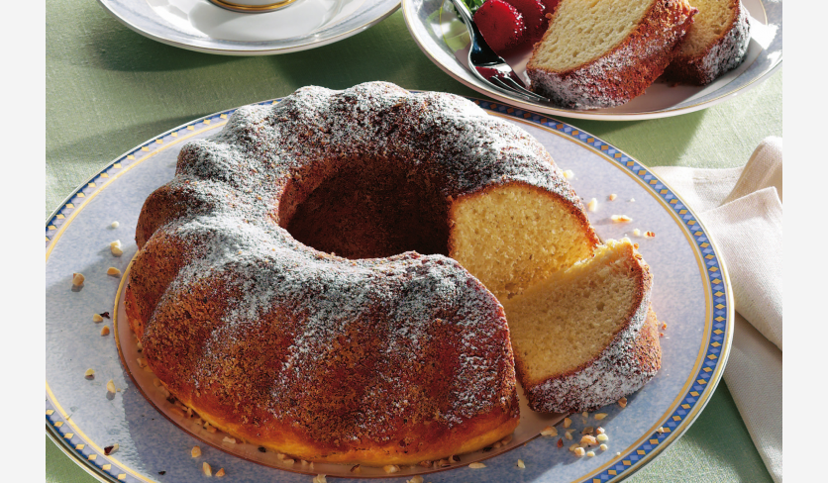
Gugelhupf

Slide 2
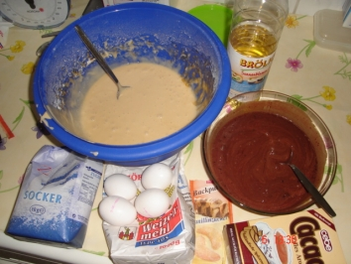
Zutaten
800 g Mehl
50 g Hefe
6 Eßlöffel Zucker
100 g Butter
6 Eigelb
Etwa 0,3 l Milch
1 Prise Salz
100 g Rosinen
Staubzucker

Slide 3
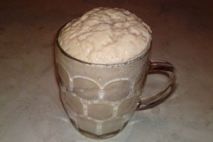
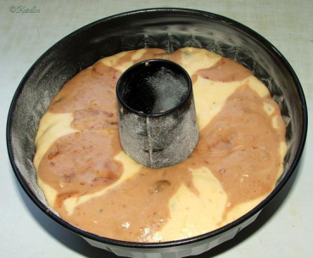
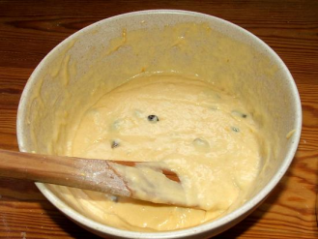
Zubereitung
Die zerbröckelte Hefe und 1 Eßlöffel Zucker in der lauwarmen Milch einweichen. Inzwischen die Zucker und Eigelb schaumig rühren, zuerst die eingeweichte Hefe, dann das Mehl mit so viel Milch unterarbeiten, daß ein glatter, geschmeidiger Teig entsteht.
Den Teig gut durcharbeiten, zur Kugel formen, in eine Schüssel legen und warm gestellt etwa 30 Minuten gehen lassen.

Slide 4
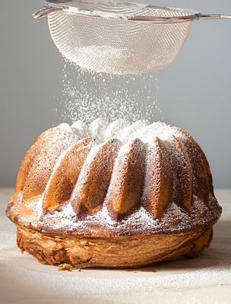
Zusammenstoßen, nochmals kurz kneten, auf dem Brett ein wenig ausrollen, mit Rosinen bestreuen und wieder zur Kugel formen
Mit der runden Seite nach oben in eine gefettete Gugelhupfform legen, etwas ruhen lassen und bei Mittelhitze backen. Nach dem Backen den Gugelhupf auf ein Tablett stürzen und mit Staubzucker bestäuben.

Slide 5
